Slide 1
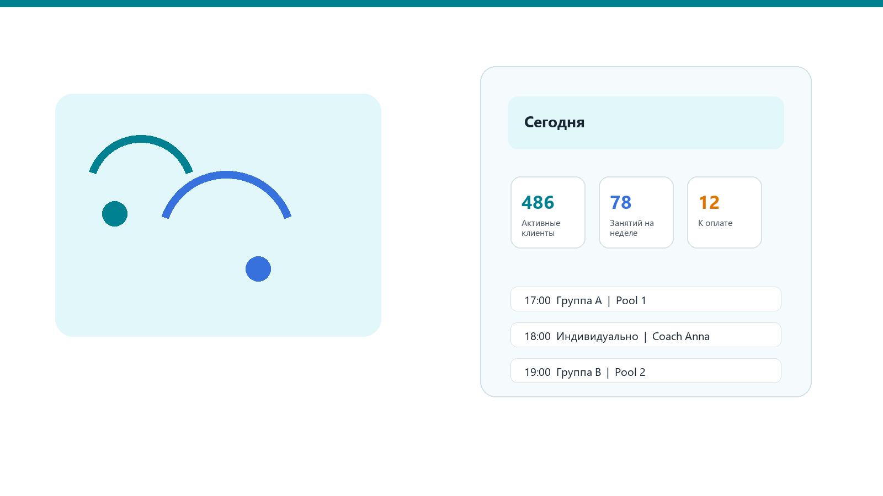
Клиентская презентация | июль 2026
SwimCRM для школы плавания
Операционная CRM, которая связывает расписание, абонементы, оплаты и коммуникацию с родителями.

Slide 2
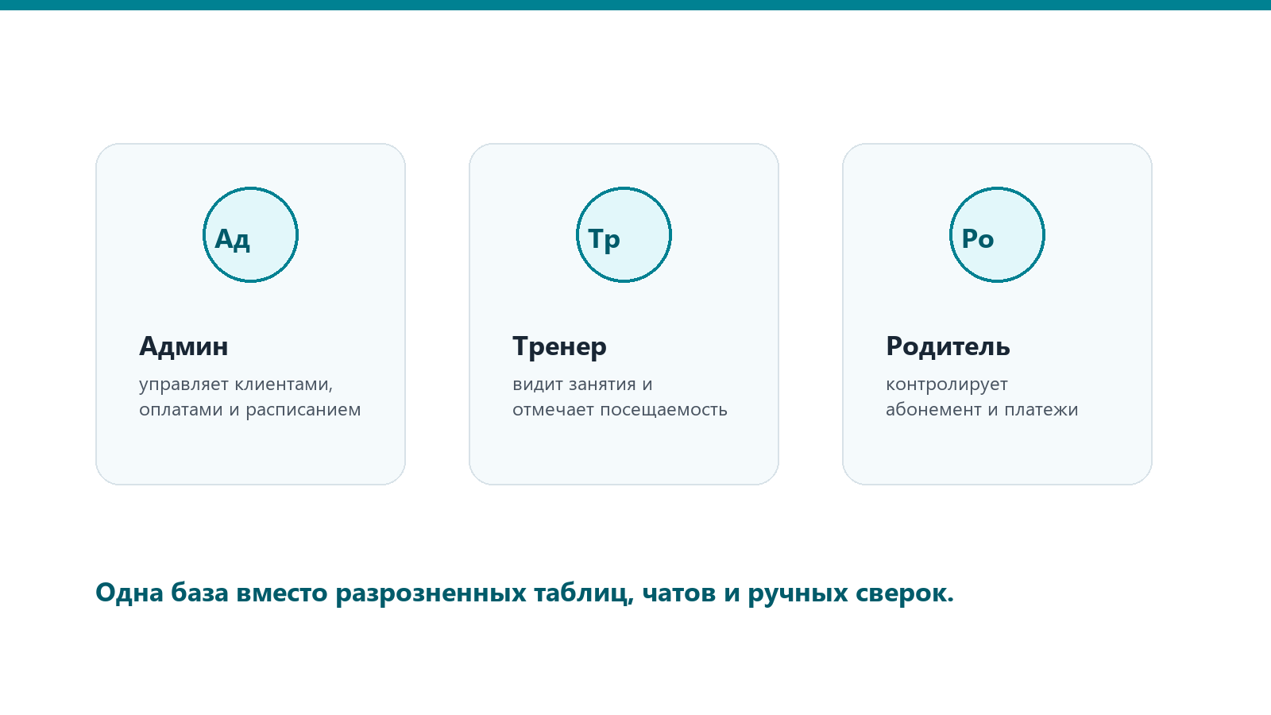
02
О проекте
SwimCRM — веб-система для частной школы плавания.
Она помогает администрации вести клиентов, группы, тренеров, расписание, посещаемость, абонементы и оплаты в одном месте.
Основные пользователи: администратор, тренер и родитель/клиент.
SwimCRM | client presentation

Slide 3
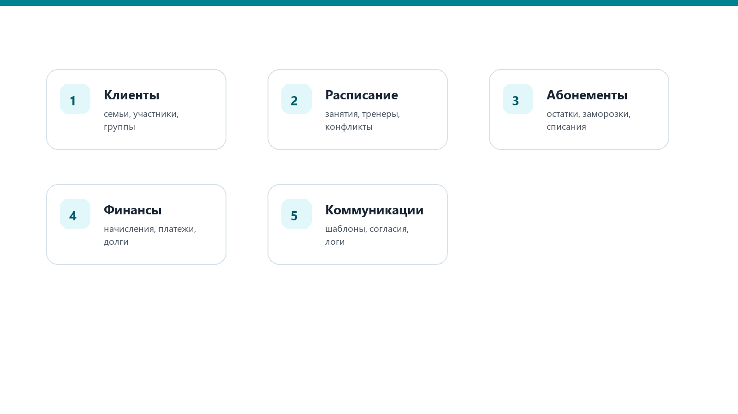
03
Ключевые возможности сейчас
Основной функционал
Клиенты и семьи, группы, тренеры, расписание, посещаемость, абонементы, начисления и платежи.
Автоматизация
Списание занятий по статусам, контроль конфликтов тренера, отчеты, импорт/экспорт, планировщик уведомлений.
Интерфейс
React SPA для админа, клиентский и тренерский контуры, адаптивная верстка и единая дизайн-система.
SwimCRM | client presentation

Slide 4
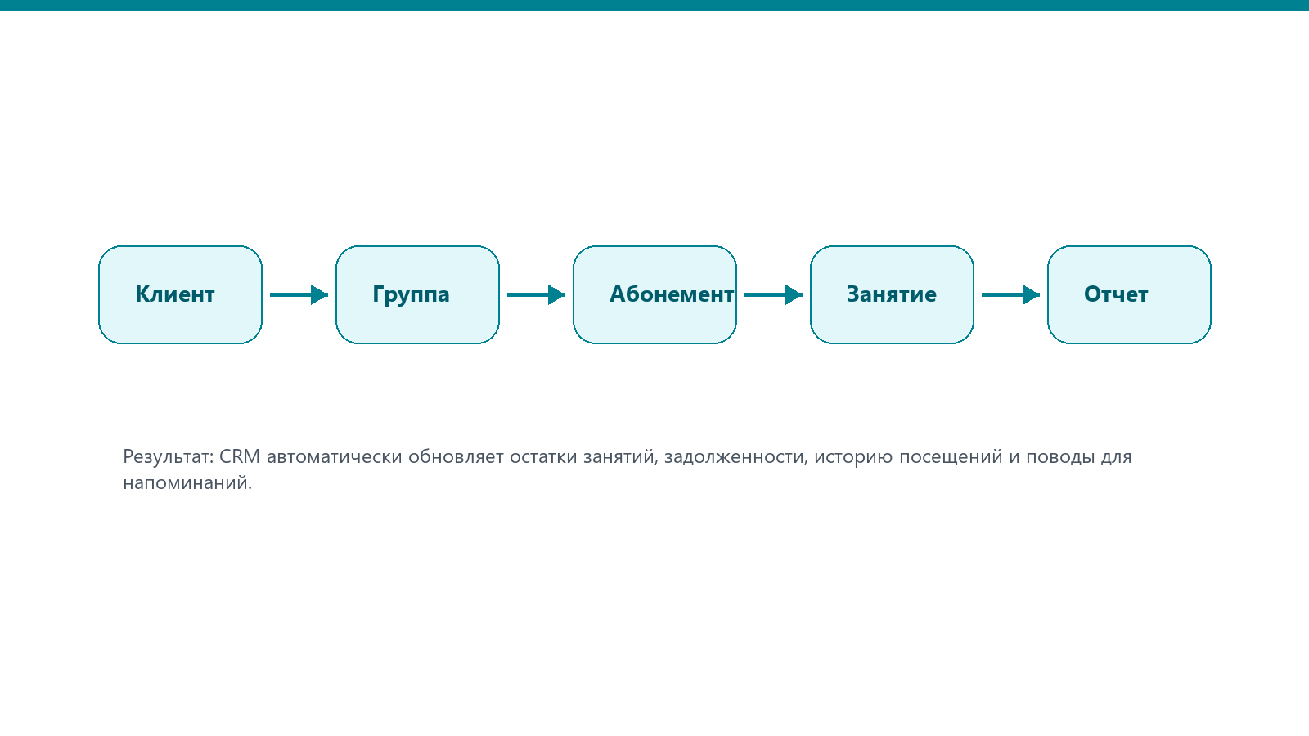
04
Как это работает
Администратор создает клиента или семейный аккаунт.
Назначает участника в группу и выпускает абонемент.
Система создает начисление и фиксирует оплату или чек.
Тренер отмечает посещаемость после занятия.
CRM обновляет остаток занятий, задолженности и напоминания.
SwimCRM | client presentation

Slide 5
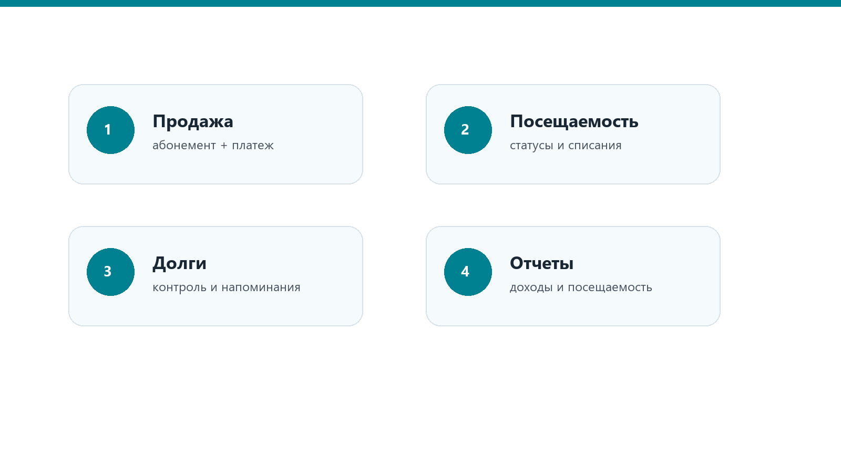
05
Примеры использования
Продажа абонемента
Админ создает абонемент, начисление и платеж. Клиент сразу видит актуальный статус.
Контроль посещаемости
Тренер отмечает занятие, CRM сама списывает или не списывает занятие по бизнес-правилам.
Работа с долгами
Админ видит просрочки, клиентов с малым остатком занятий и может запускать напоминания.
Отчетность
Руководитель получает доходы, посещаемость и неоплаченные счета без ручной сборки таблиц.
SwimCRM | client presentation

Slide 6
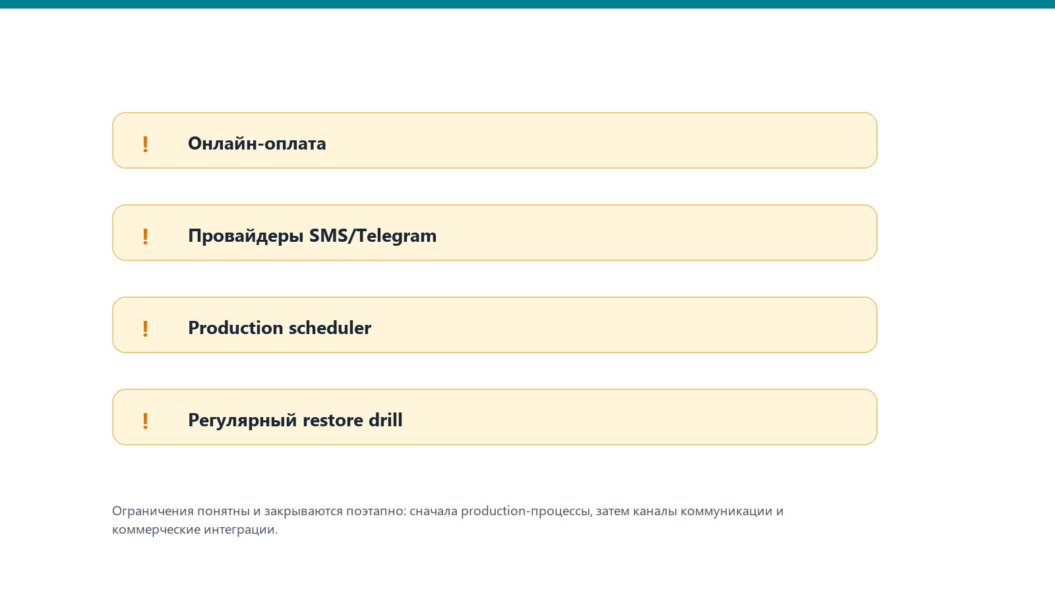
06
Ограничения — честно
Онлайн-оплата пока не подключена: платежи вводятся администратором или подтверждаются по загруженному чеку.
Telegram и SMS работают через provider adapters; для боевой доставки нужны реальные провайдерные ключи и контрольные отправки.
Планировщик уведомлений готов как management command и Celery task; в production его нужно включить в Celery beat или cron.
PostgreSQL-релизный контур покрыт тестами, backup/restore проверкой и production env-check.
SwimCRM | client presentation

Slide 7
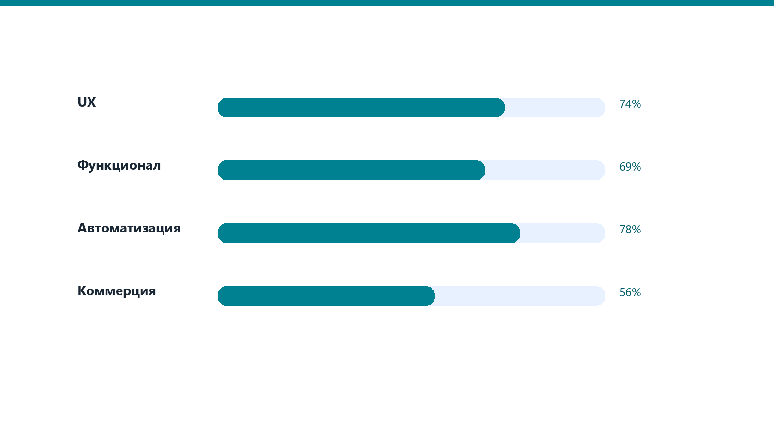
07
Что можно улучшить
UX
Упростить массовые действия в админке и добавить быстрые фильтры по группам, оплатам и остаткам занятий.
Функционал
Настроить провайдерные аккаунты Telegram/SMS, расширить массовые рассылки и админ-экшены для импортов и отчетов.
Автоматизация
Включить Celery/Redis в production, регулярные restore drills и мониторинг ошибок уведомлений.
Коммерция
Добавить онлайн-оплаты и автоматическое сопоставление платежей, когда бизнес будет готов.
SwimCRM | client presentation

Slide 8
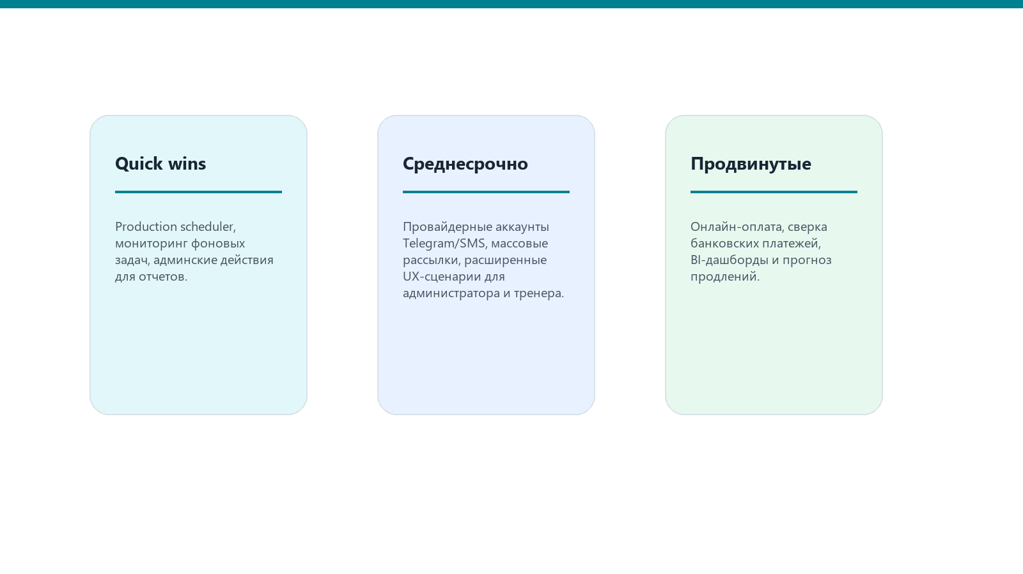
08
Roadmap развития
Quick wins
Production scheduler, мониторинг фоновых задач, админские действия для отчетов.
Среднесрочно
Провайдерные аккаунты Telegram/SMS, массовые рассылки, расширенные UX-сценарии для администратора и тренера.
Продвинутые функции
Онлайн-оплата, сверка банковских платежей, BI-дашборды и прогноз продлений.
SwimCRM | client presentation

Slide 9
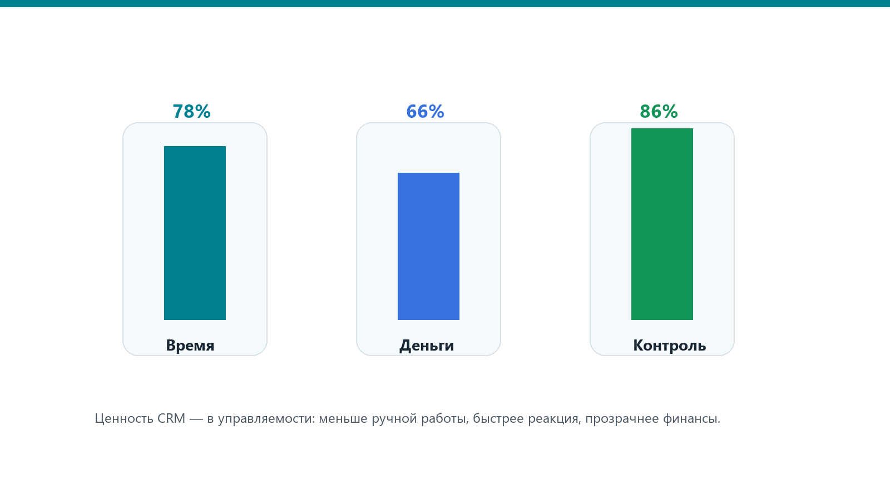
09
Бизнес-ценность
Меньше ручной сверки оплат, посещаемости и остатков занятий.
Быстрее видно долги, окончания абонементов и клиентов для продления.
История действий, RODO-согласия, отчеты и прозрачные правила списания повышают управляемость бизнеса.
SwimCRM | client presentation

Slide 10
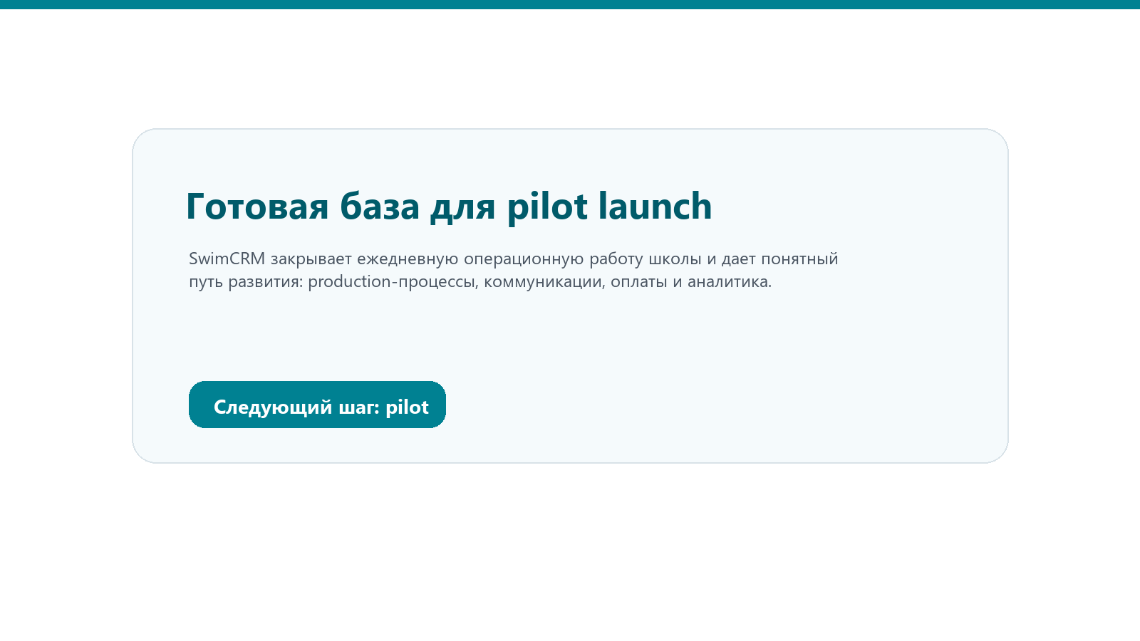
10
Итог
SwimCRM уже является практичной основой для операционного управления школой плавания.
Клиенты, расписание, посещаемость, абонементы, платежи, отчеты и коммуникации собраны вокруг единой логики.
Главная ценность — меньше ошибок, быстрее контроль оплат, прозрачная история и готовая база для масштабирования.
SwimCRM | client presentation

